Slide 1




农
农
聚
聚
力
力
慧
慧
隐私保护型农业病虫害协同检测系统

Slide 2

CONTENTS 目录
01
02
03
04
作品概述
问题分析与解决方案
系统设计与功能实现
总结与展望

Slide 3

PART.01
作品概述

Slide 4

01
作品概述
打破数据孤岛，赋能智慧农业
-01-
-02-
-03-
核心痛点
平台解决方案
核心服务对象
传统集中式建模需要统一上传数据，存在隐私泄漏风险，严重抑制了各方数据共享的意愿。
数据来源分散，样本失衡，单一主体难以获取高质量大数据，限制了AI模型的训练效果与应用推广。
在保护隐私的前提下，实现多源数据协同利用与智能分析，构建“数据-模型-应用”闭环。
●在线病害智能检测 ●联邦学习协同训练
●公共农业数据补充 ●农业交流社区平台
●
● 基层农户/农业专业合作社
●植保专家/农业科研教学人员
●规模化农业企业/科技服务商

Slide 5
PART.02
问题分析与解决方案

Slide 6
02
问题分析与解决方案
当前农业病虫害智能识别面临的四大挑战
-01-
-02-
-03-
-04-
数据共享难
样本不充足
数据异构性
协同不便捷
核心痛点
核心痛点
核心痛点
核心痛点
病虫害图像、种植环境等数据具有强隐私性，各方出于安全考虑，普遍不愿直接共享原始数据。
单一农户或机构的数据规模有限，且病虫害类别覆盖不全，难以支撑模型的稳定训练。
不同地区、主体的数据在作物种类、采集设备、光照条件及样本分布上存在显著差异。
当前缺少标准化、便捷的数据补充与协作机制，使得多方数据共享与联合优化面临壁垒
负面影响
负面影响
负面影响
负面影响
集中式学习要求数据统一上传，易引发泄漏风险，严重阻碍了跨主体的协同建模进程。
导致模型的泛化能力较差，无法很好地适应复杂多变、环境各异的真实农业生产场景。
数据分布不一致增加了模型训练难度，容易造成模型收敛困难，降低最终的识别精度。
限制了农业智能化应用的规模化落地，无法充分发挥“数据+算法”的聚合效应与价值。

Slide 7






02
现有解决方案及其局限性分析
结论：现有方案均未能解决“隐私保护”，“数据协同”，“模型优化”三者之间的矛盾
集中式建模方案
在线/边缘识别方案
纯联邦学习方案
核心思路
核心思路
核心思路
统一汇集公开数据集进行统一训练，建立通用模型。
在边缘端部署轻量级模型，直接利用本地算力完成实时识别检测。
基于“数据不出本地”原则，通过参数交换在多方间协同构建全局模型。
核心优势
核心优势
核心优势
数据集中管理，模型开发、迭代与验证流程标准化，效率较高。
摆脱网络传输依赖，满足田间地头的现场快速检测与即时反馈需求。
从技术层面保护数据隐私，打破“数据孤岛”，支持多方机构协同建模。
主要局限
主要局限
主要局限
忽视隐私安全与共享意愿，难以适配区域差异，模型与实际生产场景严重脱节。
侧重单次“识别服务”，忽视数据沉淀与回流，无法支撑模型的持续迭代优化。
受数据异构、样本不足影响大，且缺乏有效的利益分配与协作组织机制。

Slide 8

02
“农慧聚力”的创新解决方案：三位一体
完整业务闭环：数据获取→协同建模→结果分析→应用服务
联邦学习
公共数据补充
农业交流社区
核心机制
核心机制
核心机制
数据保留在本地，仅上传模型参数或者中间结果参与全局聚合，避免原始数据外发。
平台提供标准化的农业病虫害等公开数据集入口，支持用户按需查询与融合。
用户可在社区内交流技术经验、分享数据资源、并精准寻找合适的联邦学习合作对象。
建设目标
建设目标
建设目标
实现“数据不出本地”的协同建模，从根本上解决数据隐私与共享风险的矛盾。
有效缓解本地样本数据不足、类别覆盖不全的问题，显著改善模型训练的数据结构。
增强多方协作匹配能力，大幅提升参与训练的组织效率和跨机构协同的可行性。

Slide 9
PART.03
系统设计与功能实现

Slide 10
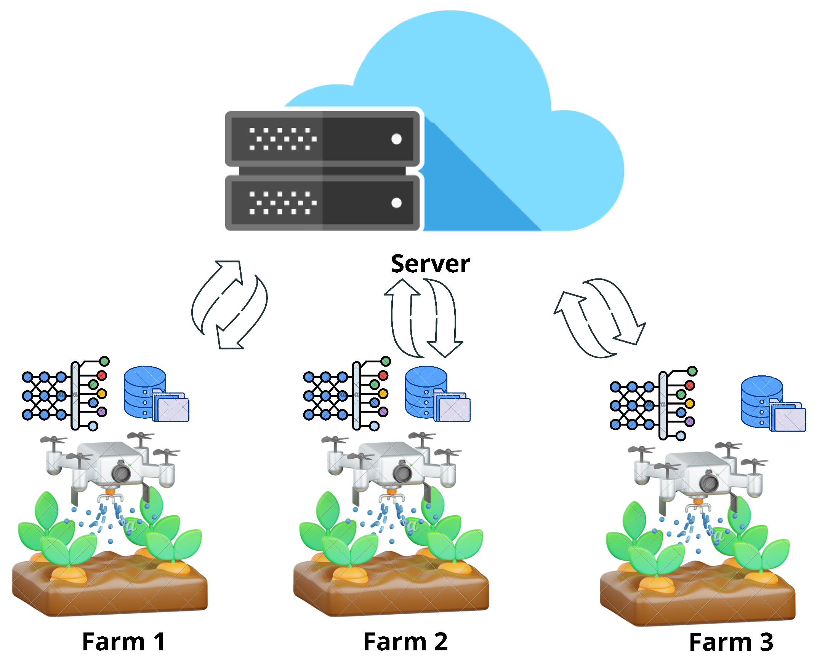




03
系统设计与功能实现
“云-端”协同的技术架构
Web平台 (用户交互层)
提供统一界面，涵盖在线检测、历史记录、数据管理、联邦任务调度与社区交流等核心功能。
联邦服务端 (任务调度层)
负责全局任务发布、初始模型下发、各节点模型更新接收，并进行全局模型的聚合与优化。
本地联邦客户端 (训练执行层)
部署在用户本地，利用私有农业数据完成本地化训练，仅向云端交互加密后的模型参数。
在线检测模块
基于YOLO系列模型
联邦学习模块
支持FedAvg/FedProx

Slide 11

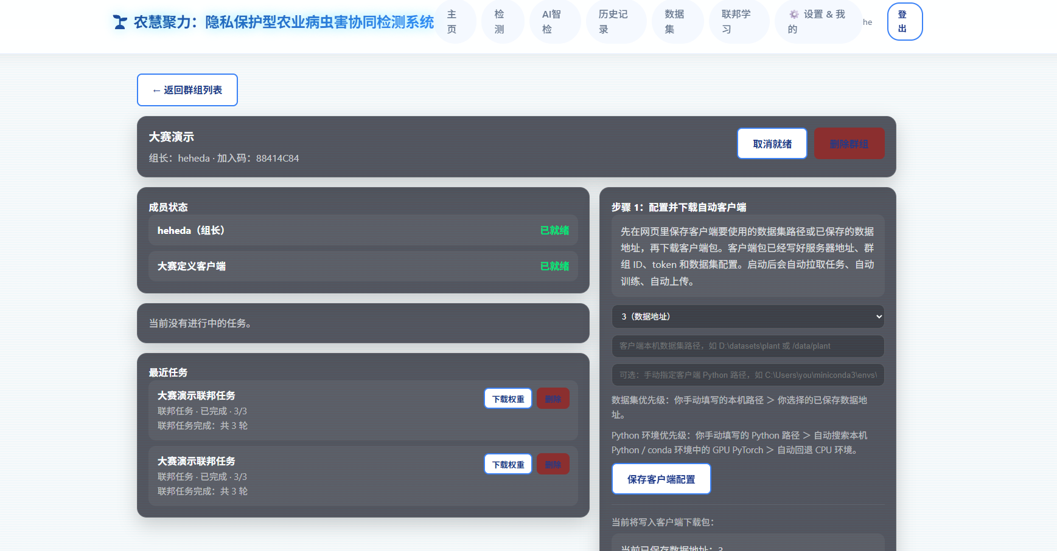
03
系统设计与功能实现
核心功能一：联邦学习协同训练
联邦群组管理
任务配置与发布
支持创建与加入联邦群组，灵活管理成员并查看就绪状态。
组长端可视化配置训练轮次、聚合算法，一键下发训练任务。
成员状态监控
本地训练引导
实时展示各节点在线状态与训练进度，支持任务状态跟踪与成员就绪情况查看。
提供详细的环境配置脚本与执行指南，降低用户接入门槛。
核心价值：数据不出本地
构建“平台统一调度+客户端本地训练+云端聚合更新”的闭环流程，在保障数据隐私安全的前提下完成模型联合优化。

Slide 12
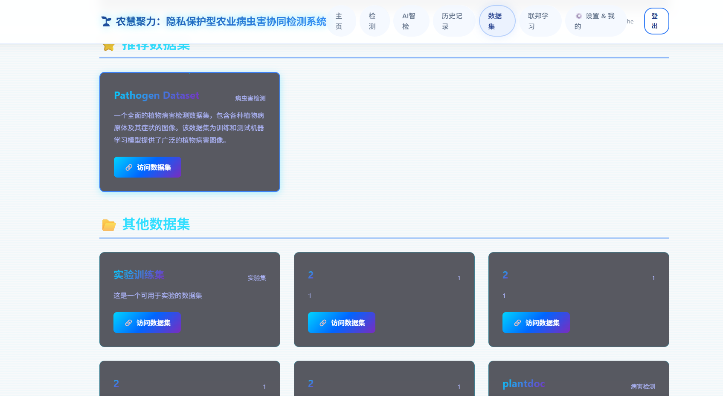
03
系统设计与功能实现
核心功能二：数据补充
公共数据集补充
功能：提供多种农业病虫害公开数据集的查询入口，涵盖图像、文本、结构化数据等多种类型。
价值：在本地样本不足时快速获取高质量数据进行补充，有效提升模型的泛化能力与识别准确率。

Slide 13
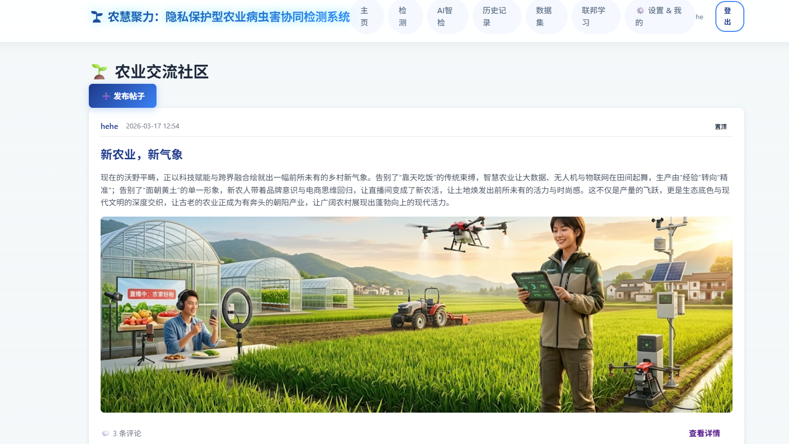
03
系统设计与功能实现
核心功能三：农业交流社区
农业交流社区
功能：支持用户发布技术帖子，交流实战经验、共享农业资源，并提供“联邦伙伴”匹配功能。
价值：打破农业信息壁垒，连接分散的科研与生产力量，为联邦学习的有效落地提供坚实的组织保障。

Slide 14
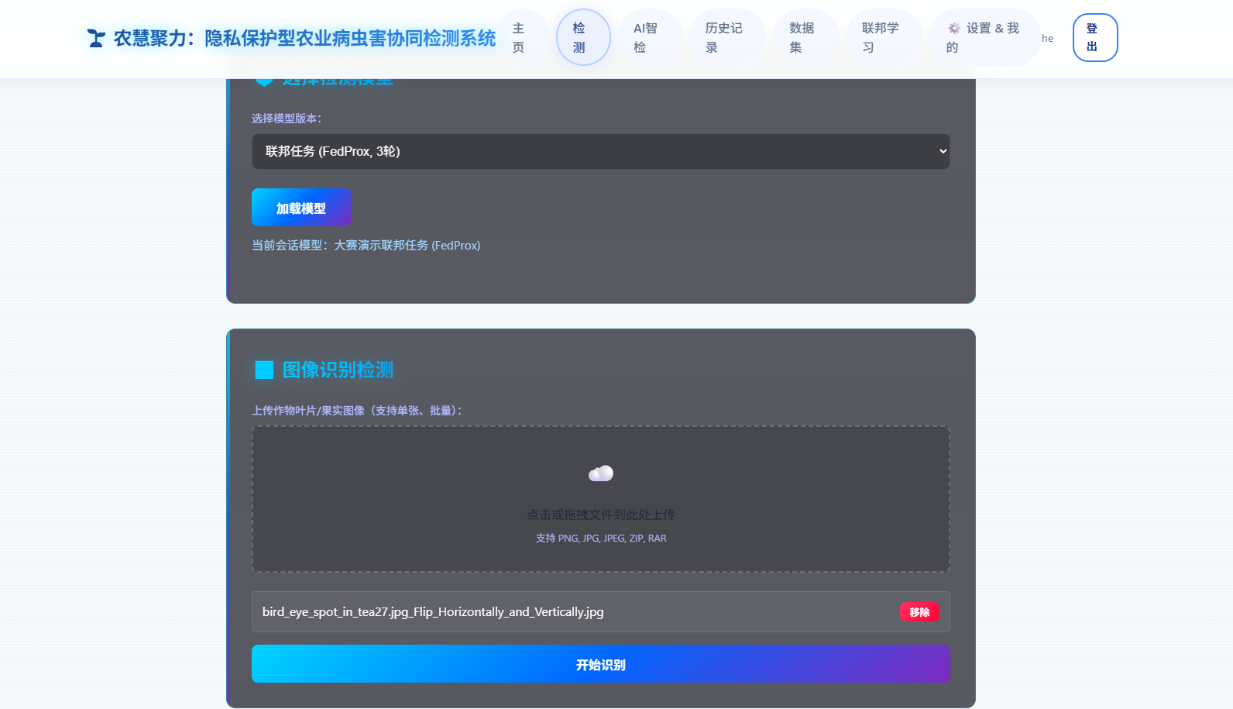
03
系统设计与功能实现
核心功能四：便捷的在线检测服务
灵活模型选择策略
多格式图像快速接入
支持切换基础YOLO模型或联邦聚合后的全局模型，满足不同精度与隐私场景的检测需求。
支持不同格式的图片传入，如JPG，PNG等主流格式的图片上传。
检测结果可视化
AI智能体诊断建议
检测完成之后，返回识别类别与检测结果，并支持结果保存与历史记录查看。
基于大模型的推理能力，对识别结果进行深度解读，生产通俗易懂的防治与管理方案。

Slide 15
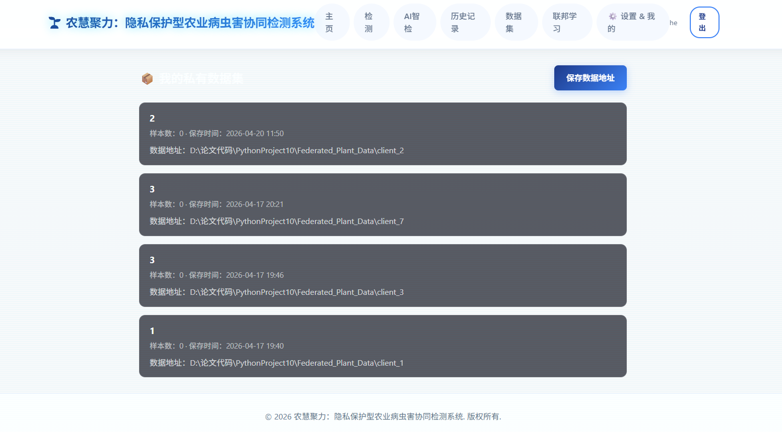
03
系统设计与功能实现
核心功能五：隐私数据来源
系统数据由三部分组成：用户本地私有农业病虫害图像数据、平台公共数据资源，以及在线检测过程中积累的测试样本数据。
数据来源构成
系统采用联邦学习架构，形成"任务发布—本地训练—模型上传—服务器聚合—全局模型更新"的闭环流程，客户端在本地完成训练后仅上传模型参数与样本量信息，由服务器进行全局聚合，实现数据不出域的协同建模。
联邦训练机制

Slide 16

03
系统设计与功能实现
项目的技术增量与突破
核心技术增量
场景化深度扩展
结合农业场景特性，创新引入公共数据补充与社区协作机制，有效解决单纯联邦学习面临的样本稀疏与协同困难痛点。
全链路业务闭环构建
打通从“多源数据获取”到“联邦模型训练”再到“模型服务部署”的全流程，在保障隐私安全的同时，最大化释放资源协同价值。

Slide 17
03
系统设计与功能实现
项目的技术增量与突破
工程难点与解决方案
难点：隐私保护与协同训练的矛盾
采用联邦学习机制，仅上传加密后的模型参数而非原始数据，实现数据“可用不可见”，完美统一二者需求。
难点：数据异构严重与本地样本不足
引入FedProx算法缓解异构数据冲突；集成公共农业数据集进行样本补充，显著提升模型训练效果。
难点：跨组织协作关系建立困难
搭建专用农业交流社区，提供便捷的协作入口与激励机制，降低用户协作门槛，提升系统落地可行性。

Slide 18
PART.04
总结与展望

Slide 19



04
总结与展望
项目的核心创新
隐私保护与协同建模
构建完整业务闭环
增强场景实用性
将联邦学习引入农业场景，在“数据保留本地”的前提下实现多主体协同建模，从根本上解决数据共享的信任问题。
整合在线检测、联邦训练、数据补充和社区协作，形成从数据利用到模型服务再到业务应用的完整闭环，而非单一工具。
通过公共数据补充和社区协作，针对性地解决了农业场景中样本不足、数据异构和协作不便的痛点，提升了平台的实用性和推广价值。

Slide 20



04
总结与展望
应用前景与未来规划
应用推广价值
未来发展展望
农业生产场景
多维数据扩充
为农户、合作社及农业企业提供专业的病虫害识别、智能分析与协同建模技术支持。
持续采集并扩充覆盖全国多区域、多气候、多品类的农业病虫害图像与特征数据，夯实模型基础。
教学科研场景
核心算法优化
可作为高校与科研机构开展联邦学习、智慧农业等前沿课程的核心实践与验证平台。
深入研究适用于农业数据异构特性的联邦聚合策略，提升模型在非独立同分布数据下的推理精度。
创新模式推广
平台功能完善
“在线检测+联邦学习+数据补充+社区协作”的闭环模式，可为其他垂直领域数字化转型提供参考。
完善公共数据智能推荐、社区协作任务匹配及自动化管理机制，打造更易用、高效的智慧农业平台。

Slide 21
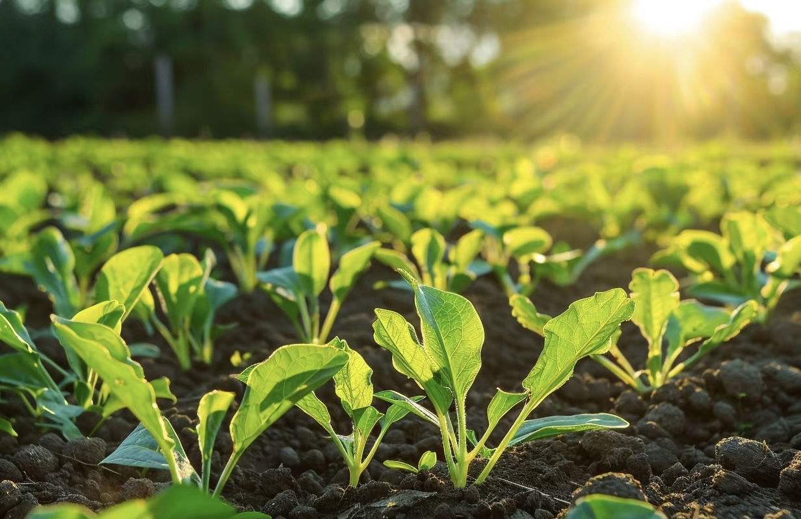
谢谢
谢谢
THANKS
THANKS

